Slide 1

CONTROLADOR - LISTADO

Slide 2
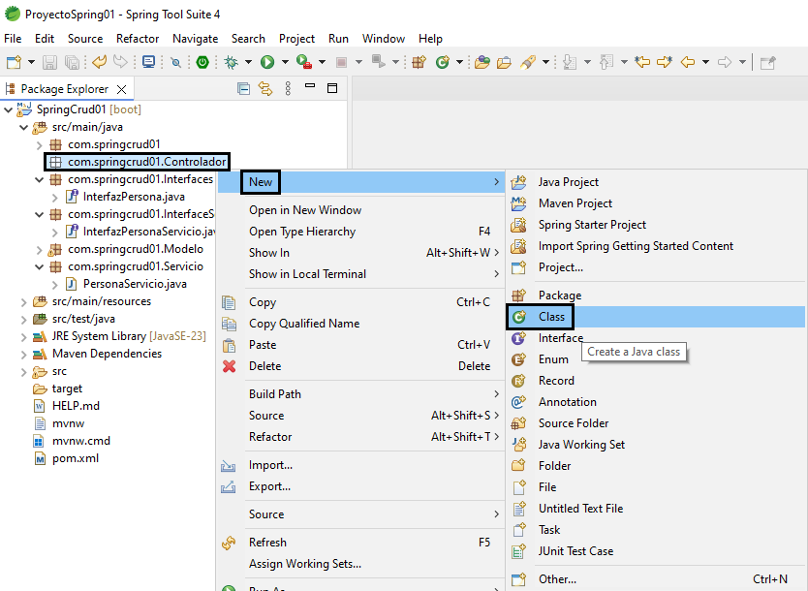
CONTROLADOR - LISTADO
1.- Clic derecho en el paquete: Controlador
2.- Clic en la opción: New
3.- Clic en la opción: Class

Slide 3
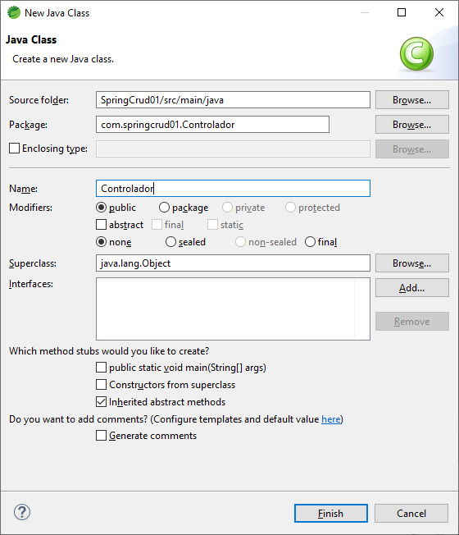
CONTROLADOR - LISTADO
1.- Nombre de la clase: Controlador
2.- Clic en el botón: Finish

Slide 4
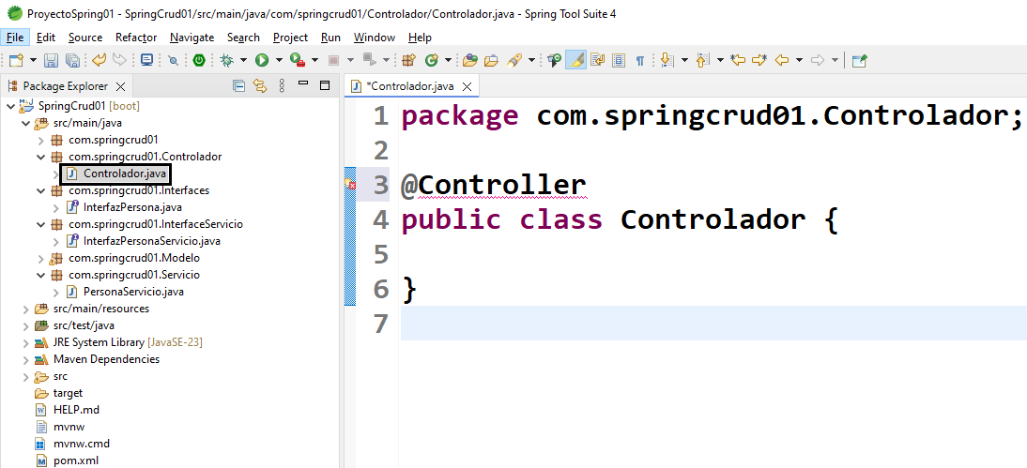
CONTROLADOR - LISTADO
Se agrega la anotación: @Controller
La anotación @Controller se utiliza para definir una clase como un controlador dentro del patrón Model-View- Controller (MVC).
La anotación @Controller indica que la clase manejará solicitudes HTTP y gestionará las interacciones entre el modelo (datos) y la vista (interfaz de usuario).

Slide 5
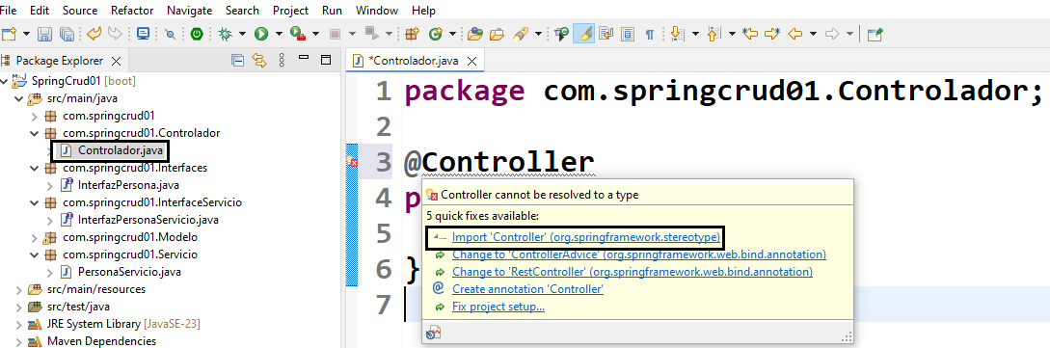
CONTROLADOR - LISTADO
Clic en la opción: Import Controler

Slide 6
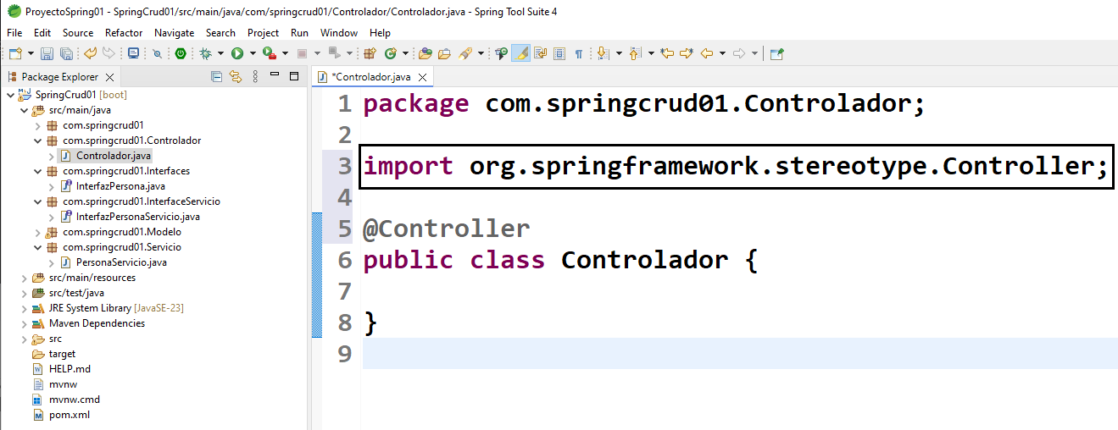
CONTROLADOR - LISTADO
Anotación Controller importada

Slide 7
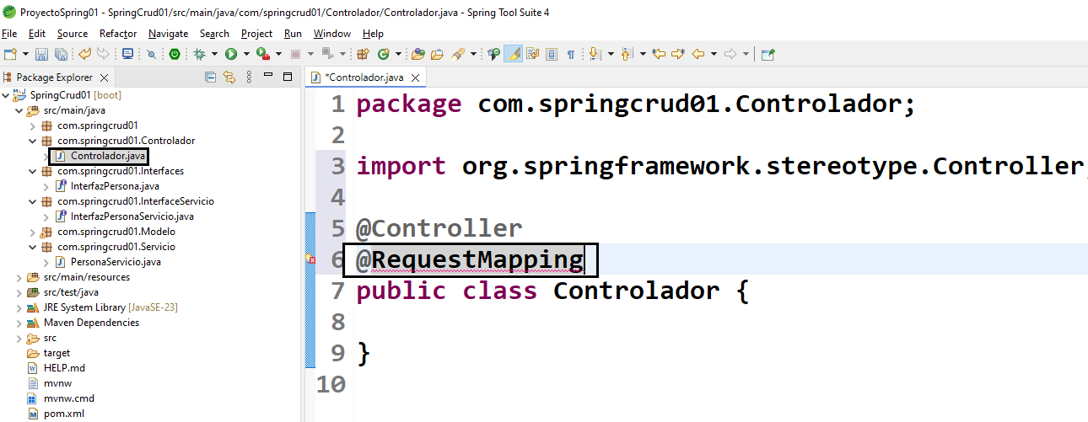
CONTROLADOR - LISTADO
Se agrega la anotación: @RequestMapping
@RequestMapping es una anotación fundamental en Spring MVC para asociar solicitudes HTTP con métodos de controlador.
A nivel de clase, se define un prefijo común para todas las rutas.
A nivel de método, se usa para definir rutas específicas para manejar diferentes tipos de solicitudes HTTP.

Slide 8
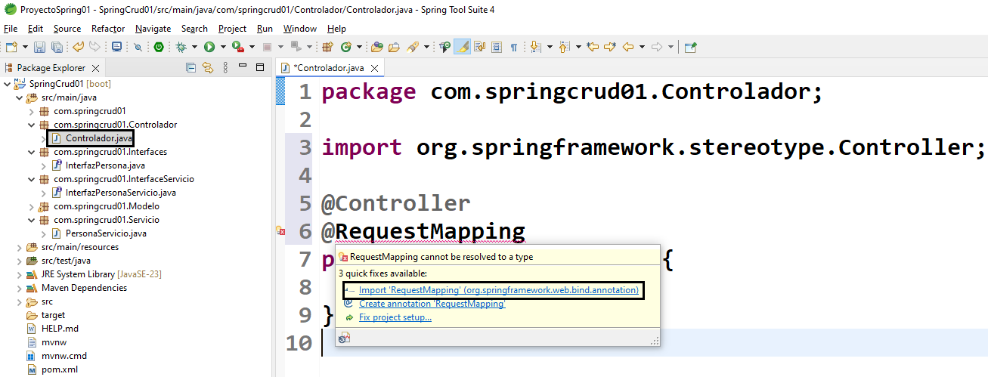
CONTROLADOR - LISTADO
Clic en: Import RequestMapping

Slide 9
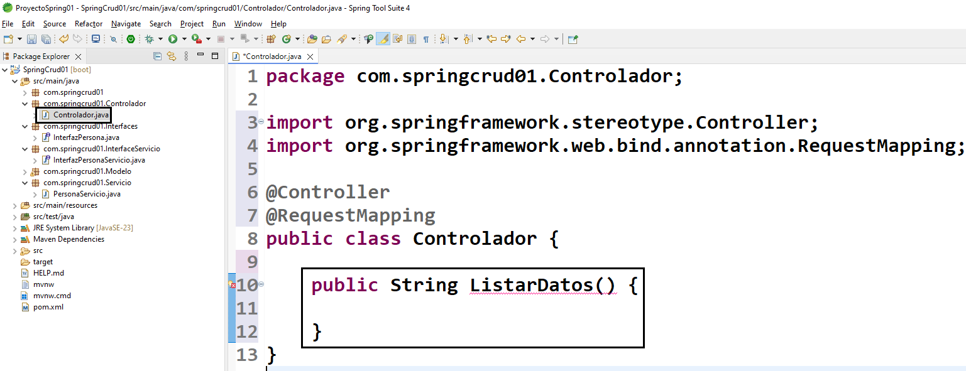
CONTROLADOR - LISTADO
Se crea un método: ListarDatos, de tipo String

Slide 10
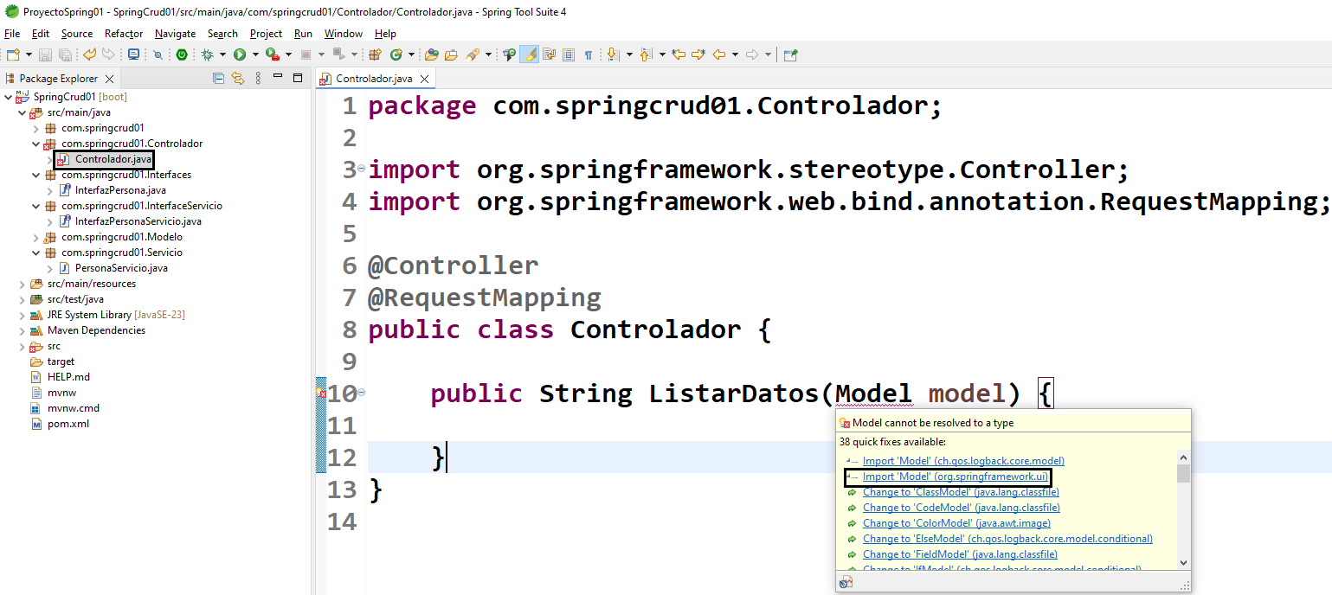
CONTROLADOR - LISTADO
1.- En el método, se define un parámetro model de tipo Model
Model es una interfaz de la API de Spring que pertenece al paquete org.springframework.ui.
Su propósito principal es contener atributos que serán accesibles en la vista, como datos que deben mostrarse al usuario.
2.- Clic en la opción:
Import Model (org.springframework.ui)

Slide 11
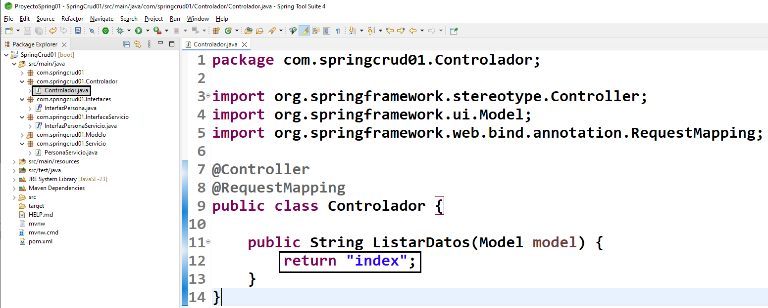
CONTROLADOR - LISTADO
Retorna un archivo index.html, no es necesario digitar la extensión.

Slide 12
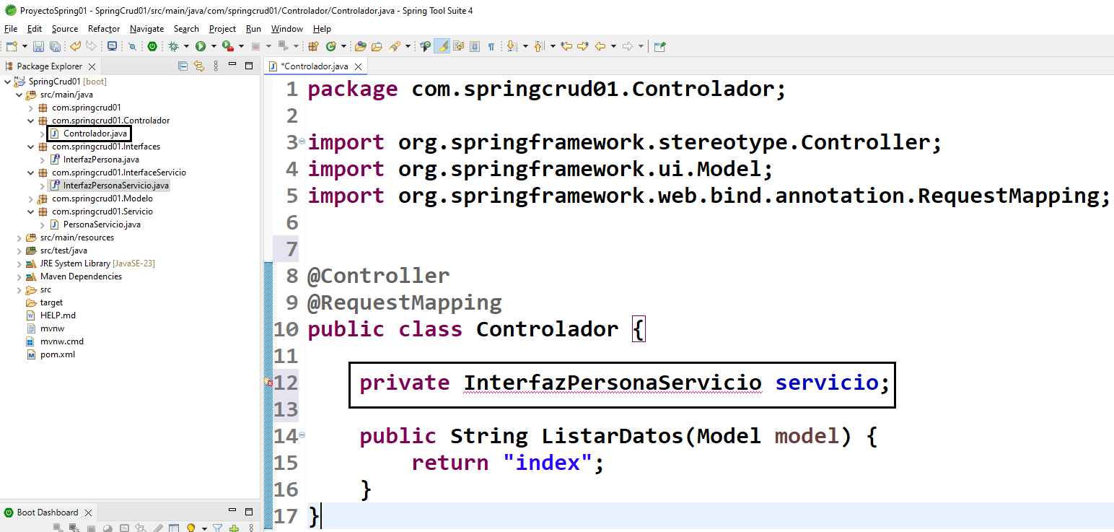
CONTROLADOR - LISTADO
Se declara una variable servicio de tipo interfaz: InterfazPersonaServicio

Slide 13
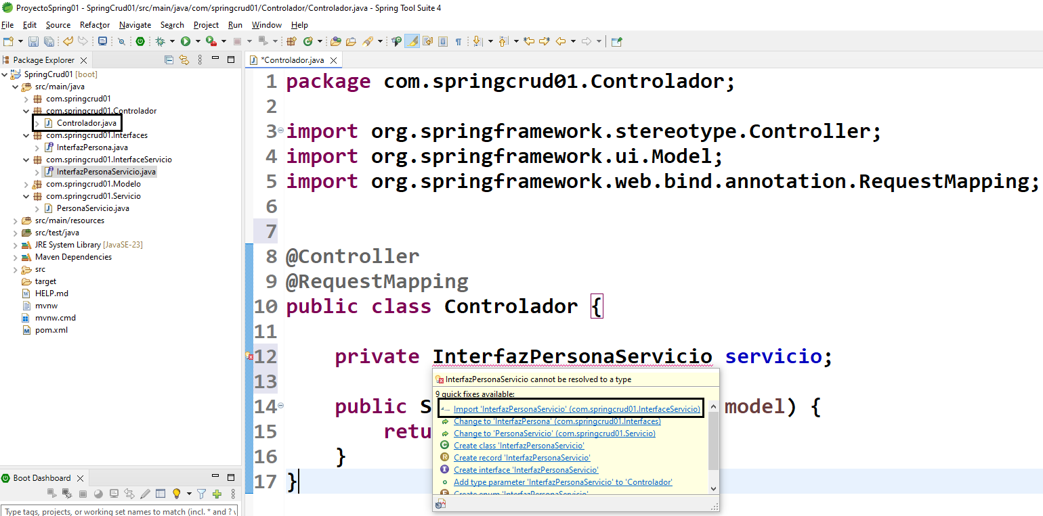
CONTROLADOR - LISTADO
Clic en la opción:
Import InterfazPersonaServicio

Slide 14
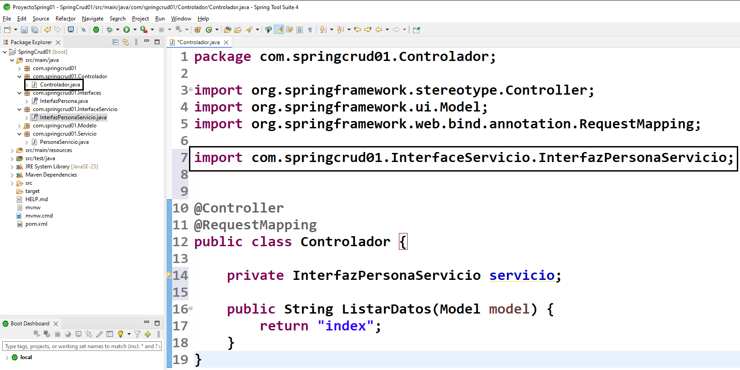
CONTROLADOR - LISTADO
Interfaz InterfazPersonaServicio importado

Slide 15
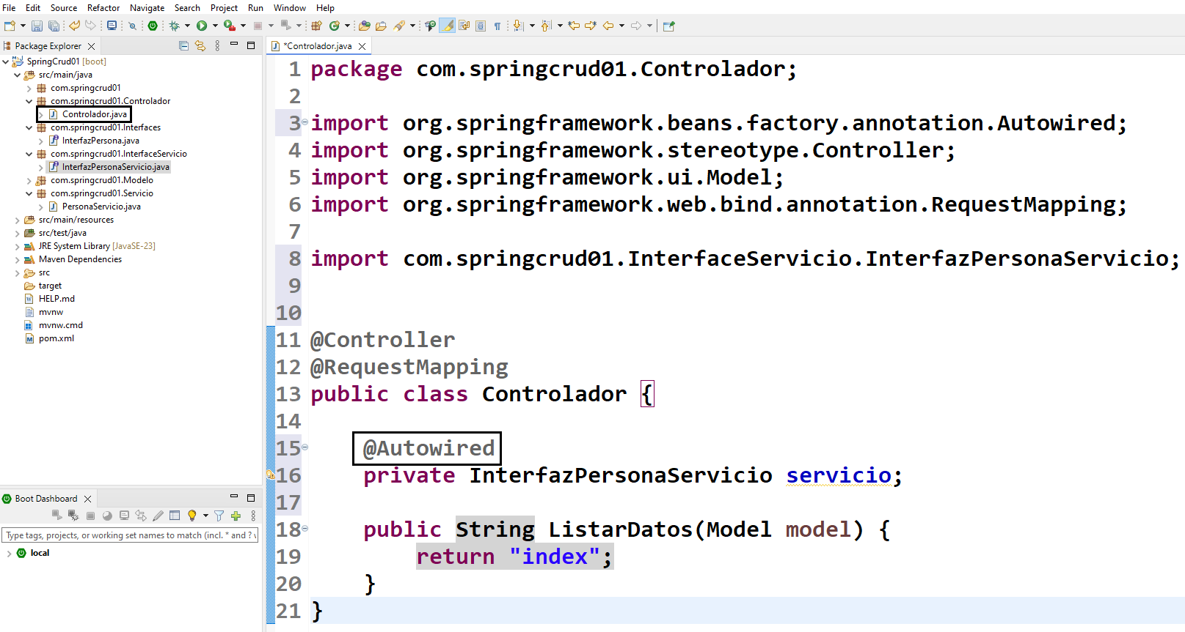
CONTROLADOR - LISTADO
Se agrega la anotación: @Autowired

Slide 16
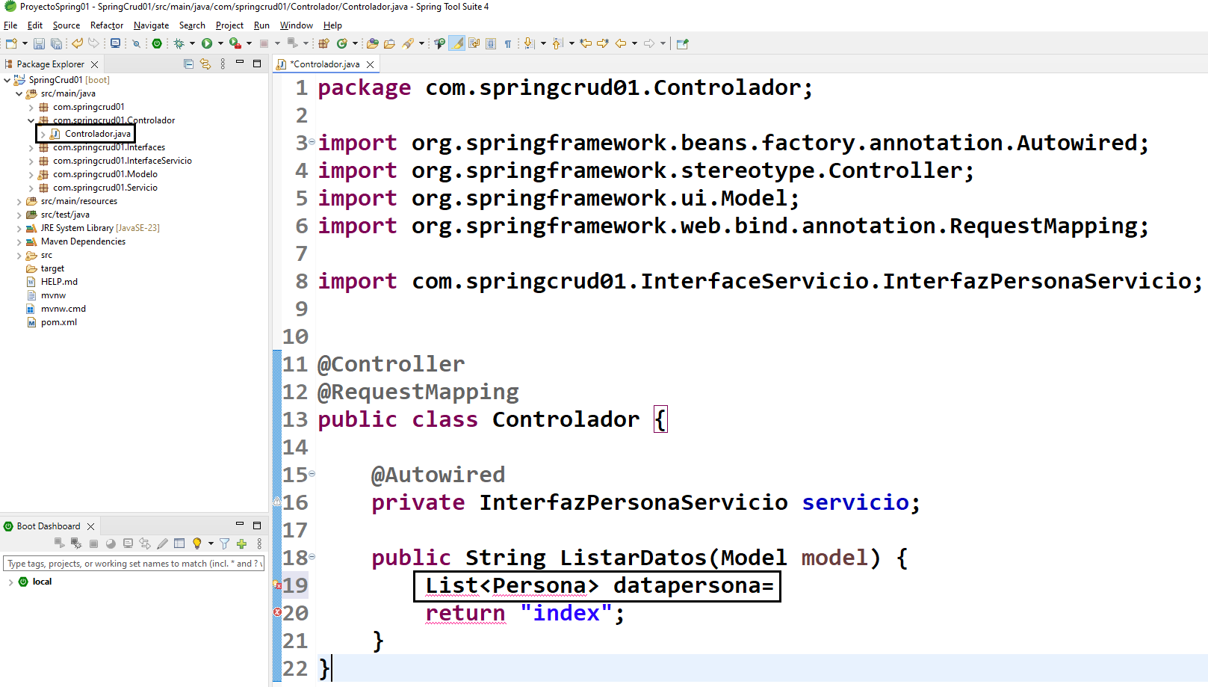
CONTROLADOR - LISTADO
Se declara una variable datapersona de tipo List<Persona>

Slide 17
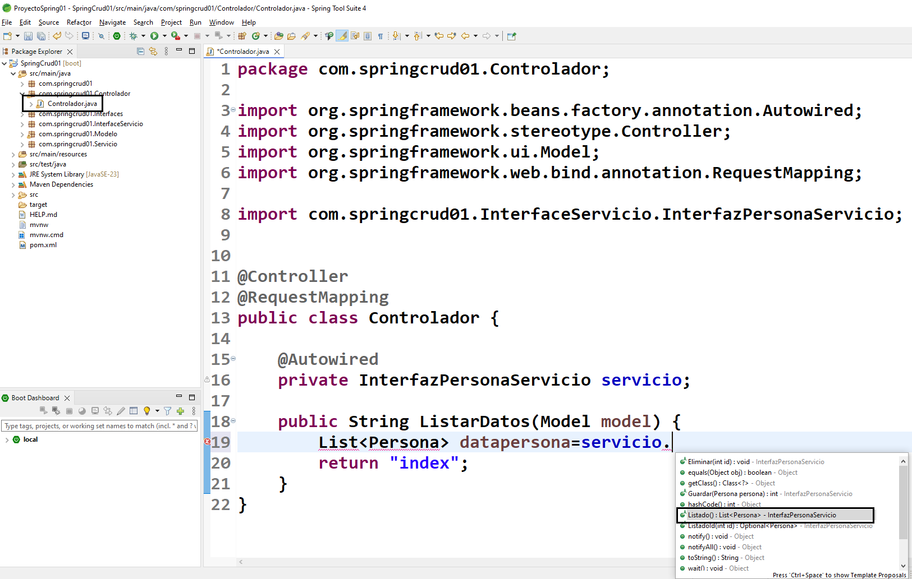
CONTROLADOR - LISTADO
Se utiliza al método: Listado de la variable servicio de tipo interfaz: InterfazPersonaServicio

Slide 18
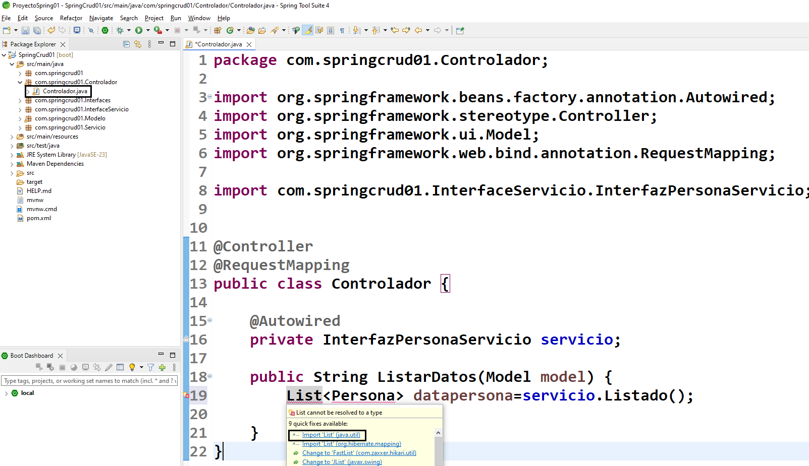
CONTROLADOR - LISTADO
Clic en la opción:
Import List (java.util)

Slide 19
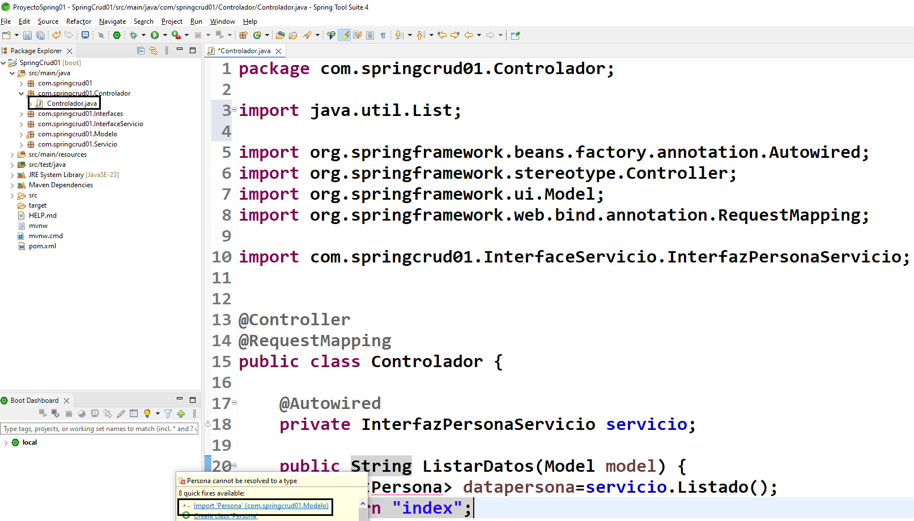
CONTROLADOR - LISTADO
Clic en la opción:
Import Persona

Slide 20
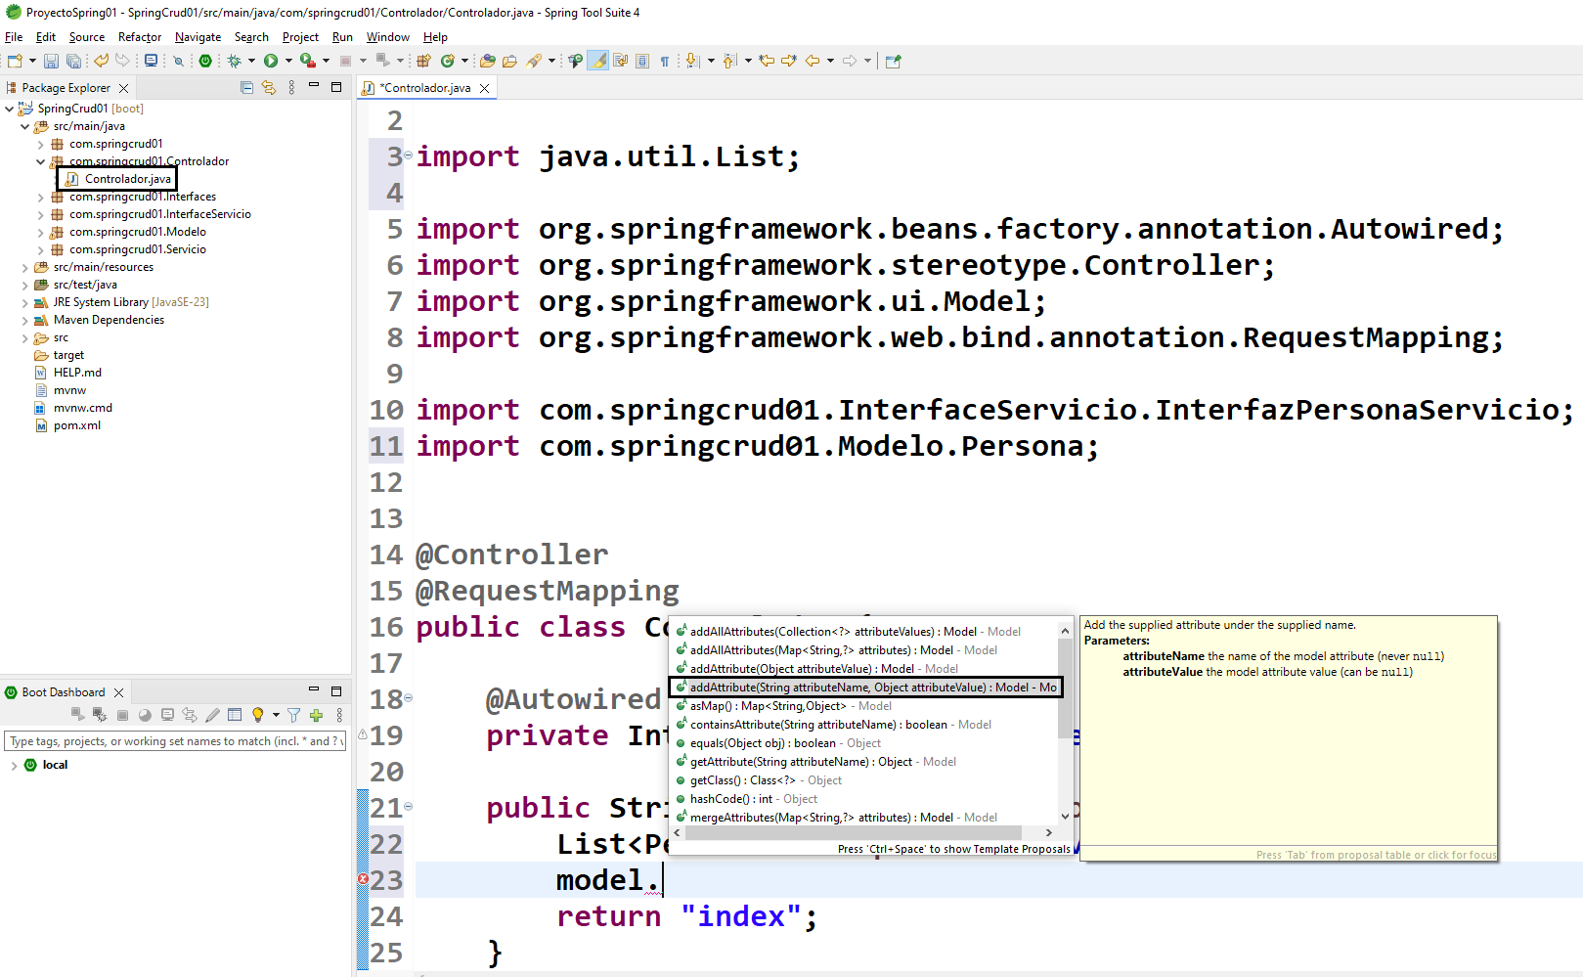
CONTROLADOR - LISTADO
Clic en la opción:
addAttribute(String attributeName, Object attibuteValue)
Digitar model.

Slide 21
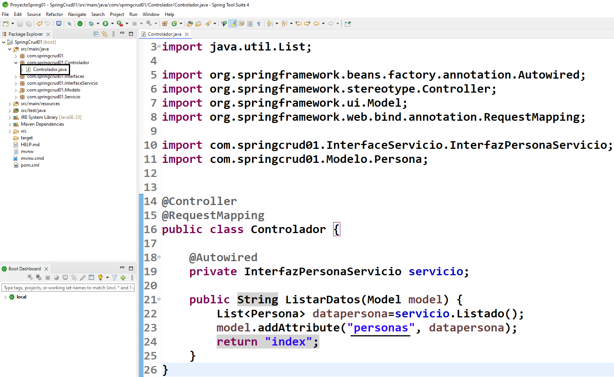
CONTROLADOR - LISTADO
Se define el nombre del atributo: personas

Slide 22
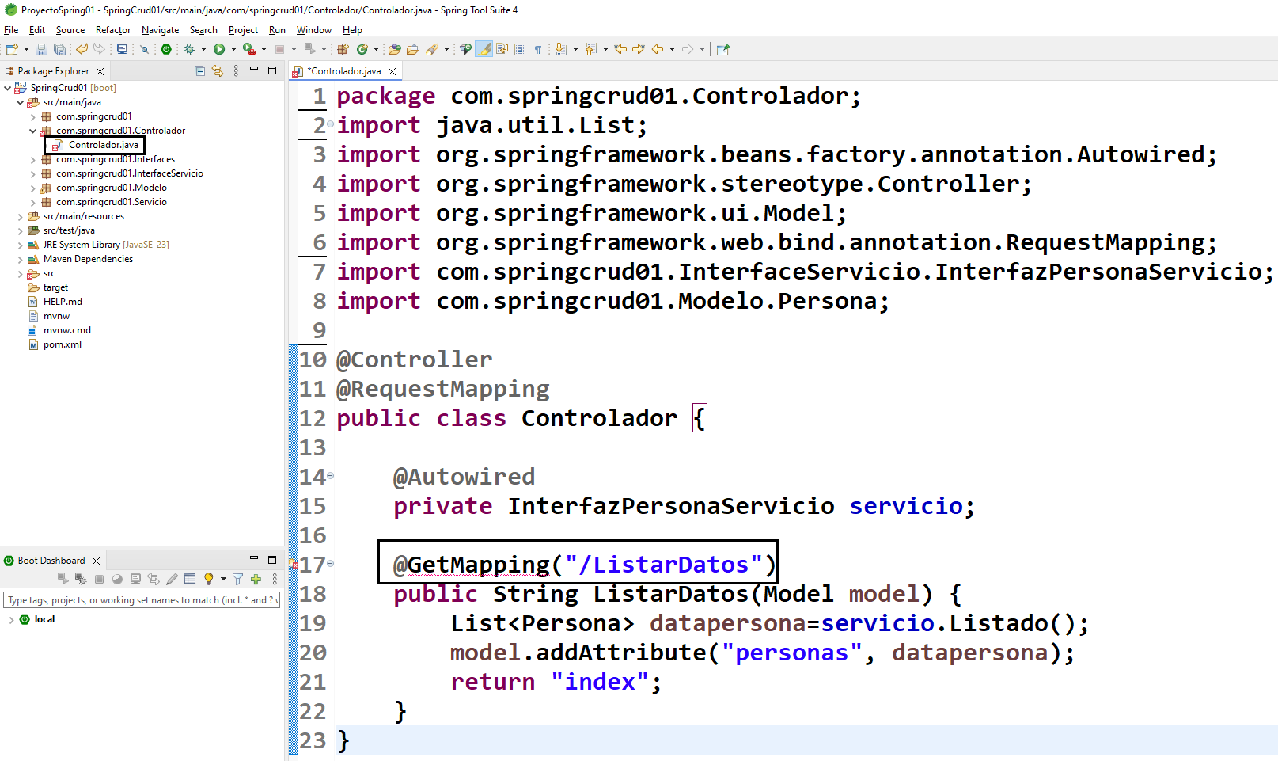
CONTROLADOR - LISTADO
La anotación @GetMapping("/ListarDatos") en Spring Framework sirve para mapear solicitudes HTTP del tipo GET a un método del controlador.
La ruta /ListarDatos es el punto de acceso que los clientes usarán para acceder a dicho método.
Se agrega la anotación: @GetMapping(“/ListarDatos”)

Slide 23
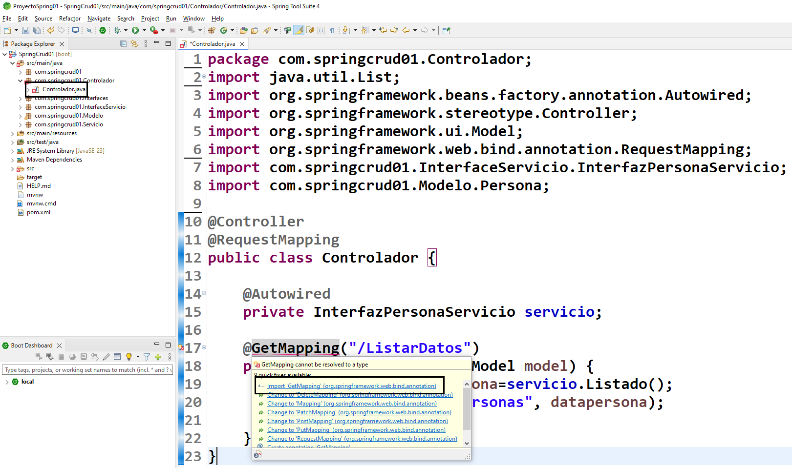
CONTROLADOR - LISTADO
Clic en la opción:
Import GetMapping

